Slide 1

Microcontroller MICO226929 Course introduction
Bui Ha Duc
Nguyen Minh Triet
Faculty of Mechanical Engineering, Ho Chi Minh City University of Technology and Education
Ho Chi Minh city, 08/2019
Notes:
Giới thiệu về giáo viên

Slide 2
Course outcomes
 |  | Sau khi học xong môn học này, người học có thể:
G1 | G1.1 | Lập trình cho vi điều khiển giao tiếp, điều khiển các thiết bị ngoại vi.
 | G1.2 | Sử dụng các phần mềm máy tính để thiết kế, mô phỏng hệ thống cơ điện tử sử dụng vi điều khiển.
G2 | G2.1 | Thiết kế một hệ thống cơ điện tử cơ bản sử dụng vi điều khiển
G3 | G3.1 | Làm việc trong các nhóm để thảo luận và giải quyết các vấn đề liên quan đến hệ thống cơ điện tử.
 | G3.2 | Tìm kiếm, phân tích tài liệu kỹ thuật tiếng anh
G4 | G4.1 | Hình thành kỹ năng thiết kế, phân tích hệ thống cơ điện tử

Slide 3
Course grading
 | Grade | % grade
 | 1. Attendance (*) | 10%
(mid-term) | 2. Home works | 30%
 | 3. Class exercises | 10%
(end-term) | 4. Exam | 50%
(*) Student who absent more than 3 weeks will have to re-take the course

Slide 4
Course grading (Home works 30%)
Write an article about MCU application:
Individual work: 1 article
Group work: group of n members requires n articles
Home works grading | % grade
1. Plan | 5%
2. Do | 10%
3. Check (review) | 10%
4. Act (revise) | 5%

Slide 5
Course grading (Home works)
How to write an article?
Introduction
Hardware
Software (programming, library explain, …)
Results
Appendix (source code)
Example: https://electrosome.com/uart-pic-microcontroller-mplab-xc8/

Slide 6
Course grading (Home works)
How to review (check) an article?
Review on the internet for similar article
Redo as instructed in the article
Compare the result
Write review feedback (Revise or Accept and why)

Slide 7
Course grading (Class exercises)
No. | Class exercises | Due
1 | Blinking LED | week 2
2 | 7 segments LED (latch and scan programming) | week 4
3 | RS232 interface (USART) | week 6
4 | LM35 temperature reading (ADC) | week 8
5 | Pulse width modulation (PWM) | week 10

Slide 8
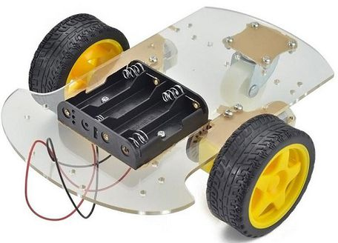
Course grading (The project)
4. Project teamwork | 30%
5. Project report | 10%
6. Project presentation | 10%
Project constrains:
Chassis: 2 wheels configuration
Controller: PIC MCU
Two students per team.
Same map and target of programming

Slide 9
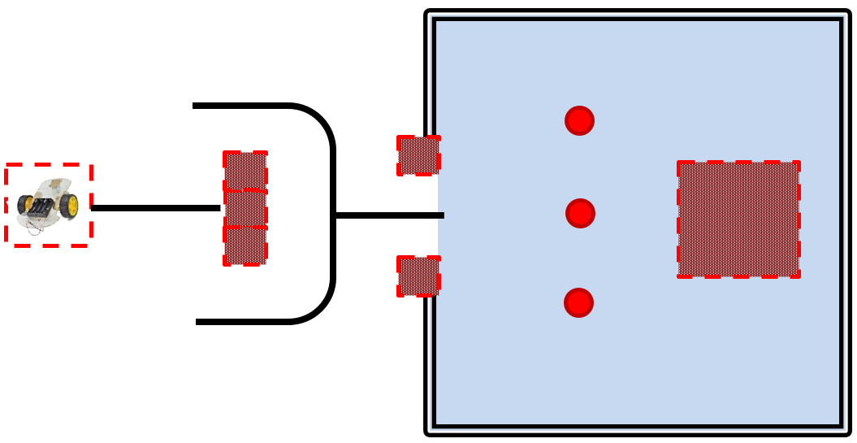
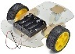
Course grading (The project)
The map:

Slide 10
Course grading (The project)
4. Project teamwork | 30%
Project plan + Log book (10%) (weekly check)
Hardware building
Software: Module test
Software: Algorithm development
Field test - Battle

Slide 11
Course grading (The project)
5. Project report | 10%
Report in English will get 2% bonus
Introduction
Hardware (connection)
Software (programming, library explain, …)
Results (Simulation, experiment)
Appendix (source code)

Slide 12
Course grading (The project)
6. Project presentation | 10%
Video presentation (5%)
Finished the map at the competition (5%)

Slide 13
Lecture – Hands on
Getting started with
MPLABX Project
MikroC project
CCS PICC project

Slide 14
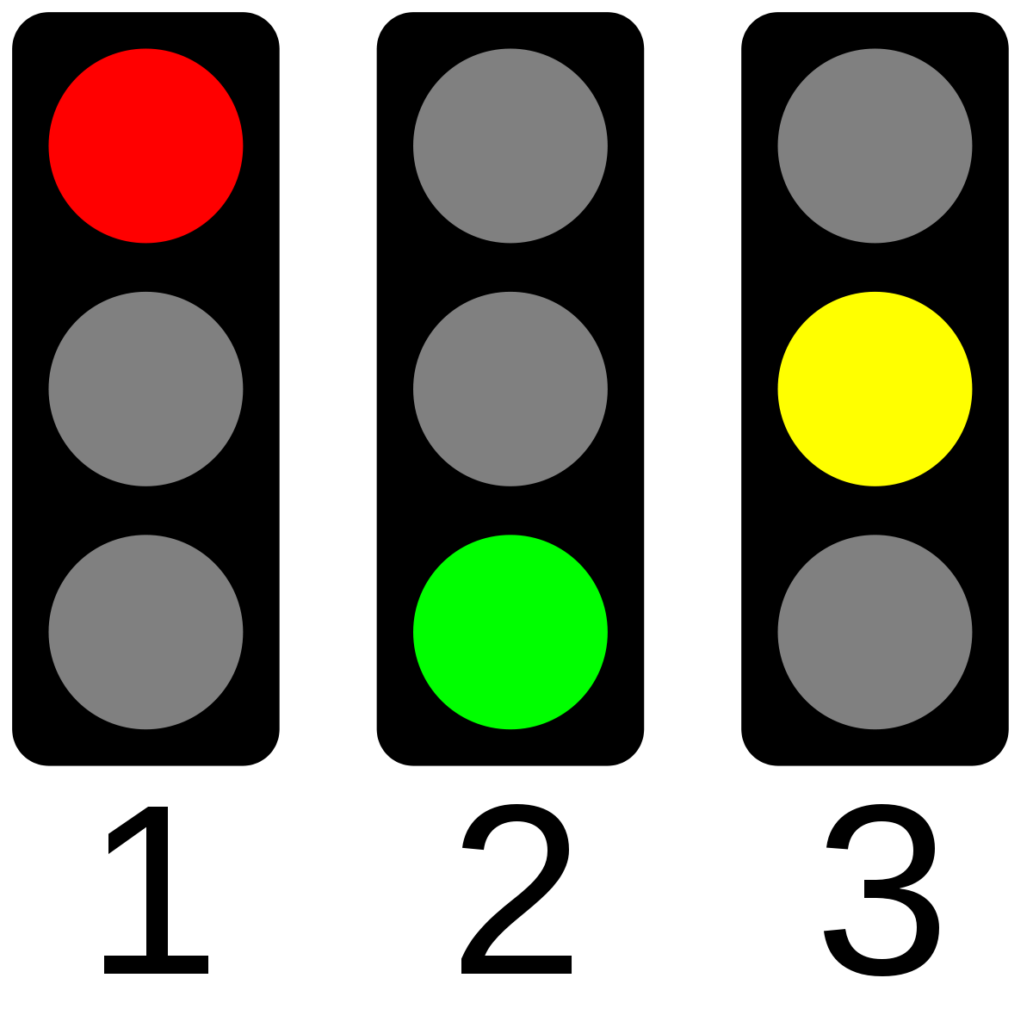
Exersice #1
Write an program that simulation traffic light

Slide 15
Thanks for your attention !

